Slide 1
Политическое развитие страны
в 1907 – 1914гг.

Slide 2
Алгоритм работы на уроке
1.Новый избирательный закон.
III Государственная дума
2.Ужесточение национальной политики
3.Общество и власть в годы столыпинских реформ
4.Нарастание революционных настроений
5.IV Государственная дума

Slide 3
Задание на урок:
Почему Столыпину не удалось довести до конца свои реформы?

Slide 4
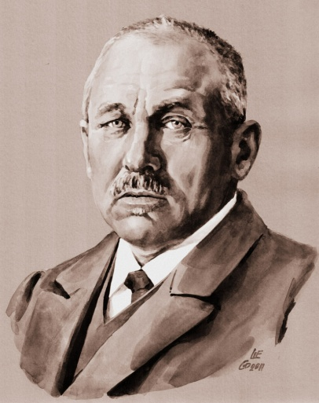
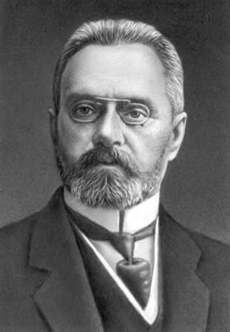
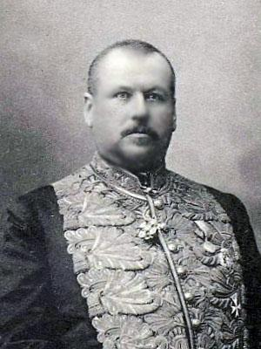
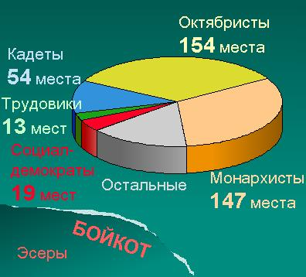
Третьеиюньский режим
III Государственная дума
3 июня 1907 г. был создан новый избирательный закон, сохранивший деление на 4 курии. Но изменилось число выборщиков в пользу землевладельцев.
1 голос
помещика
4 голоса крупной буржуазии
65 голосам мелкой буржуазии
260 голосам крестьян
543 голосам рабочих
Какая политическая фракция получила большинство голосов в
III Государственной думе ?
Н.А.Хомяков
А.И.Гучков
М.В.Родзянко

Slide 5
1907 – 1912 год- деятельность
III Государственной Думы.

Slide 6
Ужесточение национальной политики
Национальная окраина | Правительственные меры
Финляндия
Польша
Еврейское население

Slide 7
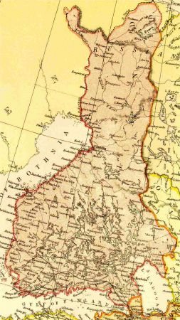
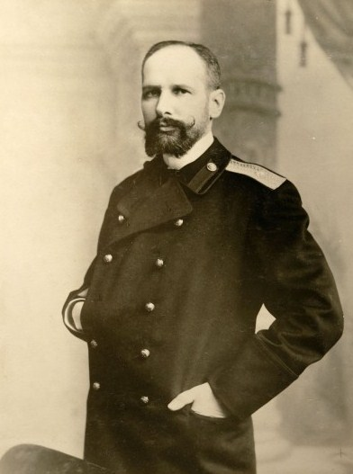
Ужесточение национальной политики
…Финляндия - особое государство, и притом государство конституционное, правовое, государство, которое имеет задачи совершенно различные от задач России, и чем теснее будет связана Финляндия с Россией, тем осуществление этих задач станет невозможнее…»
П.А.Столыпин
Княжество Финляндия сохраняло автономию

Slide 8
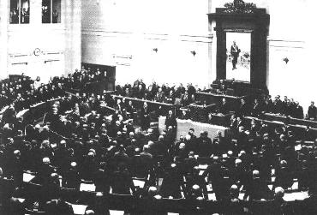
Ужесточение национальной политики
Целью реформ Столыпина было создание «Великой России». Это предполагало сохранение целостности государства. В Думе предпринимались попытки ликвидировать права окраин дарованные во время революции. В 1909г. образовалась фракция националистов, ставшая опорой Столыпина. В 1910 г. Дума приняла закон фактически урезавший финскую автономию. В ответ на протесты финов, Николай II распустил финский Сейм.
III Дума
обсуждает
«финский»
вопрос.

Slide 9
Ужесточение национальной политики
Усилилась антипольская направленность политики:
В Польше были закрыты культурные общества;
Число земств сократилось в 1,5 раза,
Представительство в Думе сократилось с 37 до 14 человек.
Курии образовывались не по сословному, а по национальному принципу.

Slide 10
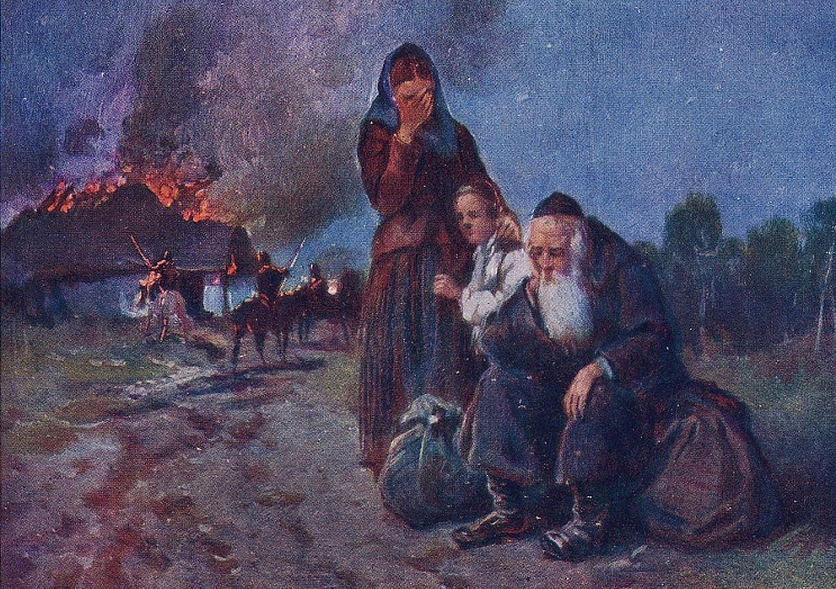
Ужесточение национальной политики
1.Запрет селиться в городах и селах
2.Ограничение процентной нормы обучения евреев в гимназиях и университетах
3.Запрет на участие в выборах в городское и земское самоуправления
4.Вытеснение евреев с государственной службы
Черта оседлости - граница территории, за пределами которой евреям запрещалось селиться
Произошли чудовищные еврейские погромы в Кишиневе, Полоцке, Белоруссии. Уголовники и подкупленные бродяги уничтожили здесь почти все еврейское население.

Slide 11
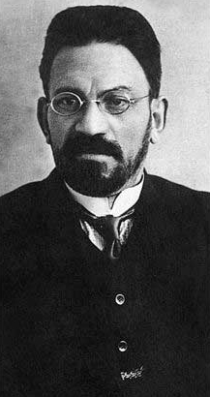
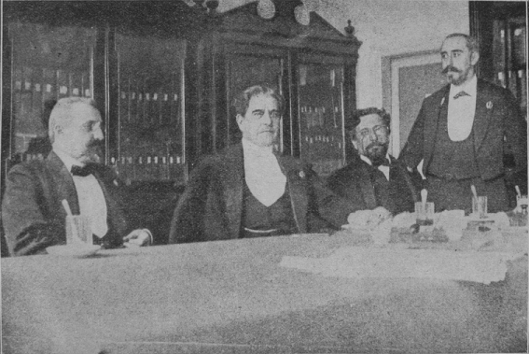
Еврейский вопрос
«Дело Бейлиса»
Обвинение: ритуальное убийство 12-летнего подростка Андрея Ющинского
Результат: оправдан судом присяжных заседателей,
массовые погромы еврейских подворий
М.Бейлис
Государственные защитники М.Бейлиса

Slide 12
Общество в годы реформ П.А.Столыпина
Реформа не решили основных противоречий в деревне.
Значительная часть населения не доверяла власти (национальные окраины, политическая оппозиция, и т.д.)
Крестьяне разочарованы – им не отдали помещичьей земли;
Дворянство недовольно- П.А.Столыпин разрушил вековые устои
Интеллигенция не могла простить П.Столыпину введение военно-полевых судов и казней ,антисеметизма.
Николай II перестал поддерживать идеи реформ. Все ждали отставки П.Столыпина
П.А.Столыпин

Slide 13
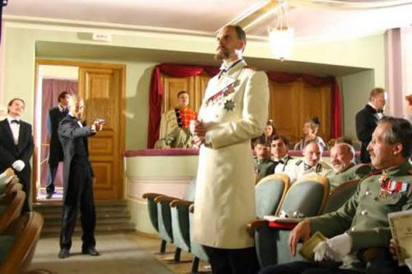
1 сентября Столыпин был убит двойным агентом, эсером Д.Багровым. Царь на похороны Столыпина не явился.
Убийство Столыпина Д.Багровым 1 сентября 1910 гг
(фрагмент из сериала «Столыпин»)

Slide 14
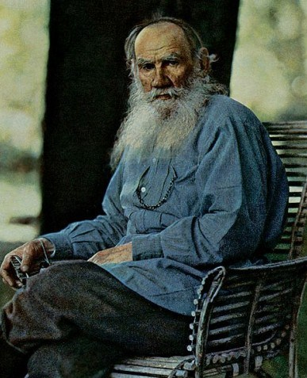
Нарастание революционных настроений
Осенью 1910 г. рабочие и студенты Петербурга потребовали почтить память Льва Толстого отменой смертной казни, провели политическую демонстрацию.
Требования:
Отменить смертную казнь
Реакция правительства:
1.Запрет каких-либо собраний и организаций в учебных заведениях
2.Ограничение университетской автономии
Л.Толстой

Slide 15
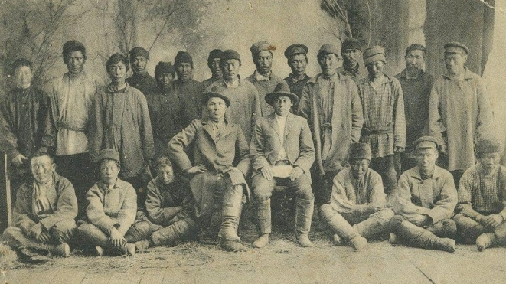
Нарастание революционных настроений
Условия работы:
1.При трудоустройстве рабочий получал аванс 100 рублей
2. Ежемесячная зарплата составляла 35-55 руб.
3. Рабочий день – 11 часов 30 минут
4. Работа на золотых приисках в условиях вечной мерзлоты
Улучшить жилищные условий рабочих
Улучшить качество продуктов питания.
Увеличить жалование на 30 %. Отменить штрафы.
Запретить увольнения в зимнее время.
Установить 8-часовой рабочий день.
К рабочим обращаться не на «ты», а на «вы».
Уволить 25 служащих администрации приисков (по списку рабочих).
Непосредственным поводом для забастовки послужило:
рабочему прииска выдали протухшее мясо.
В апреле 1912 г.на приисках «Лензолото» были расстреляны 270 человек, вышедших на демонстрацию.

Slide 16
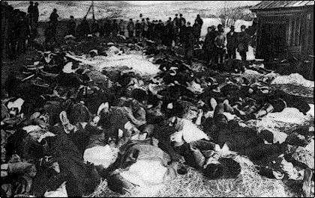
Нарастание революционных настроений
Ленский расстрел положил начало подъему революционного движения 1912—1914 гг. Если в 1912 г. бастовал 1 млн человек, то в 1914 г. — более 2 млн. Готовились вооруженные восстания на Балтийском и Черноморском флотах, которые поднять не удалось. Летом 1912г. восстали саперы Ташкентского гарнизона, 14 восставших были повешены.

Slide 17
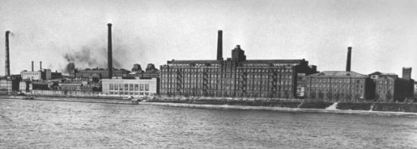
В 1910 г. бастовало 46 тысяч человек, в 1911 — 105 тысяч человек; стачки в основном носили экономический характер, их участники требовали увеличения зарплаты, отмены штрафов.
В 1911 г. вузы России охватила всеобщая студенческая забастовка. В МГУ против политики Министерства просвещения выступили более 100 профессоров (К. А. Тимирязев, П. И. Лебедев, В. И. Вернадский).

Slide 18
В стране назревал общенациональный кризис: - Столыпинская реформа обострила борьбу в деревне; - Государственная дума не смогла предотвратить нарастание революционных выступлений; - в лагере либералов начались разногласия; - черносотенцы требовали массовых расправ с рабочими. Кризисная ситуация в стране осознавалась и верхами
Представители различных партий были единодушны во мнении, что авторитет правительственной власти, не желающей считаться с требованиями времени, пал до критической отметки; страна шла к катастрофе.
Летом 1914 г. в Петербурге началась всеобщая забастовка, происходили столкновения с войсками, строились баррикады.

Slide 19
IV Государственная дума
1912-1917гг.
Дата
Фракции
Председатель
Деятельность
Хотя большинство было за черносотенцами Дума была настроена оппозиционно и по многим вопросам Родзянко конфликтовал с Николаем II.

Slide 20
Самостоятельная работа
1.Сравните I, II, III, IV Государственные думы по составу и деятельности.
Выберите и запишите в первую колонку порядковые номера черт сходства, а во вторую – порядковые номера черт различия
Многопартийность 2) преобладание кадетов и трудовиков
Досрочный роспуск 4) попытки решения аграрного вопроса
2.Существует следующая точка зрения на аграрные преобразования П.А.Столыпина: Преобразования П.А.Столыпина только усугубили социальные проблемы в России.
Используя исторические знания, приведите два аргумента, подтверждающих данную оценку, и два аргумента, опровергающих её.
Черты сходства |  | Черты различия

Slide 21
Домашнее задание
§ 32 читать, пересказ

